Slide 1

聚势·YUN美而升
聚势·YUN美而生
安 诺 科 斯 为 你 而 生 因 你 美 丽
X企业十周年庆典暨2021年会盛典策划方案
ANEWCOS

Slide 2

目录
CONTENTS
02
主题解析
04
活动内容
01
活动概括
03
现场布置
05
执行管理

Slide 3
01 活动概述

Slide 4

活动主题:“聚势·YNN美而升”
—安诺科斯十周年庆典暨2021年会盛典
活动时间：2021年1月
活动地点：苏州文博诺富特酒店
参与人群：投资方、嘉宾、领导、员工
参与人数：约150人
活动形式：整体以晚宴为主展开节目表演、抽奖、 颁奖等 环节。
活动关键词：YUN、十年、
活动基调：感动与惊喜、新潮大气、愉悦轻松
活动概述

Slide 5
02 主题解析

Slide 6
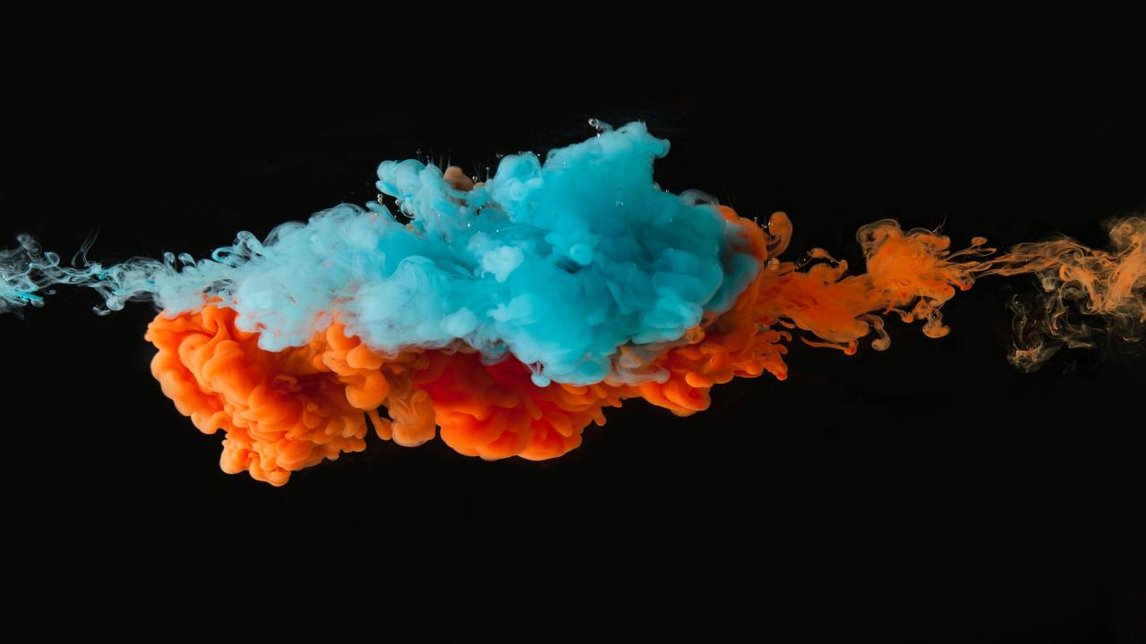
聚势谋远
合力共赢
聚势谋远
合力共赢
历经10载发展的安诺科斯稳扎稳打步步为营，汇集中韩两国顶尖研发团队，与众多国外知名企业合作。今年又凭借实力吸引了韩国投资方，双方将携手前行，共同书写聚势谋远，合力共赢的新篇章。

Slide 7

YUN
男性之美在于度，女性之美在于韵。气质优雅的女人往往与清新淡雅相伴，举手投足间自带一种风韵。安诺科斯为女性之美而钻研奋斗，为女性带来沉稳，优雅，知性，自信的美好品质。

Slide 8

YUN
安诺科斯“因美而生”就如同孕育新生命一样，不断研发生产出前沿的化妆产品，用心呵护每一位女性的肌肤，抵抗岁月的痕迹。

Slide 9

YUN
“运”代表着对未来的展望，顺风顺水，运势如虹。安诺科斯风华十载，在新的一年里，将带着好运与祝福继续前行，蓬勃发展，再创新高。

Slide 10
03 现场布置

Slide 11


主KV设计
YAOENERGY

Slide 12

主KV设计 备选
YAOENERGY

Slide 13

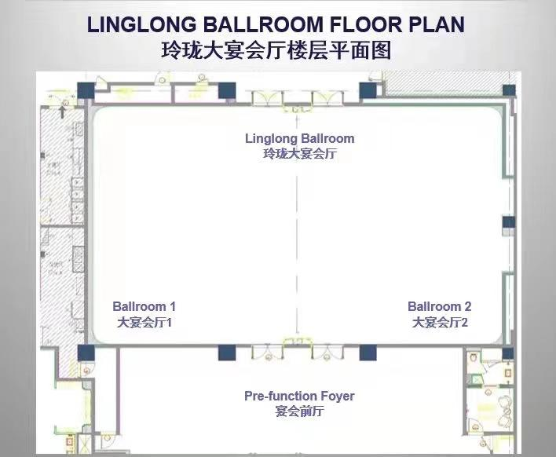
平面图
YAOENERGY
舞台区
签到处
合影墙
历程墙

Slide 14

签到墙
YAOENERGY
来宾挑选喜爱的鲜花插入“10”的泡沫雕刻字中，寓意安诺科斯欣欣向荣，共同筑建繁花似锦的美好征程。

Slide 15

签到墙
YAOENERGY

Slide 16

合影墙
YAOENERGY

Slide 17

合影墙
YAOENERGY

Slide 18
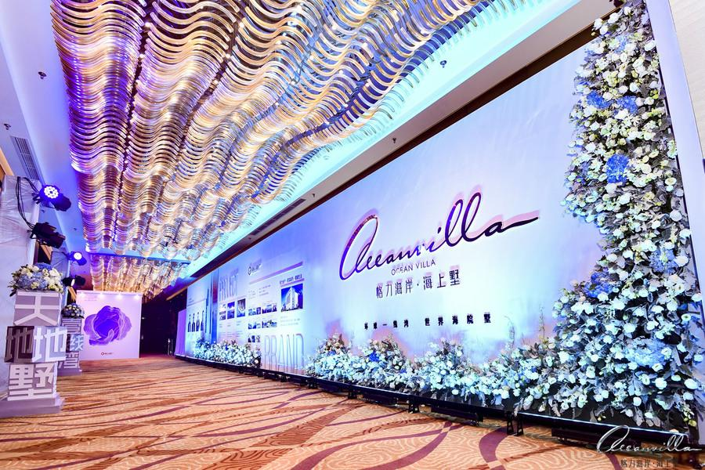
历程墙
YAOENERGY

Slide 19
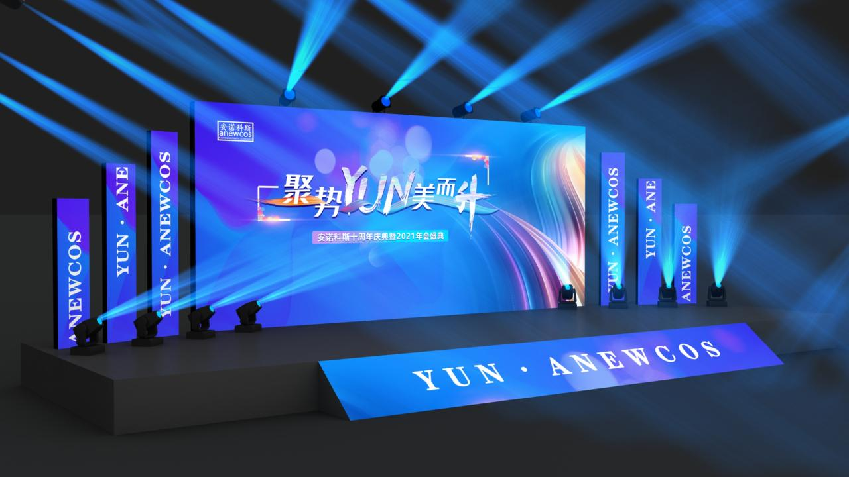
舞台效果
YAOENERGY

Slide 20
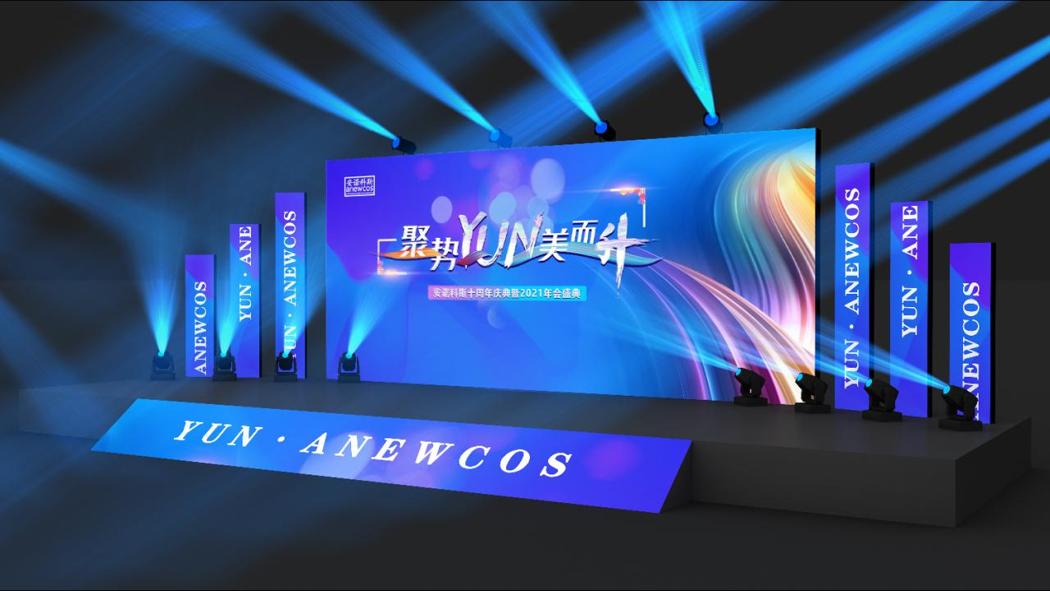
舞台效果
YAOENERGY

Slide 21

舞台效果
YAOENERGY

Slide 22
04 活动内容

Slide 23
活动流程
18：18-18：20
18：20-18：25
18：25-18：28
18：28-18：33
18：33-18：38
18：38-18：40
18：40-19：00
19：00-19：15
19：15-19：20
19：20-19：40
19：40-19：45
19：45-19：50
19：50-19：55
19：55-20：00
20：00-20：15
20：15-20：15
20：20-20：25
20：25-20：40
开场灯光秀
《十年征程》纪录片
主持人开场
领导致辞
未来规划与展望
领导祝酒词
领导诗朗诵
荣誉颁奖
魔术表演
互动游戏
抽奖
员工歌曲表演
现代舞-红之境
员工小品表演
互动游戏
抽奖
员工舞蹈表演
乐队暖场
YAOENERGY

Slide 24
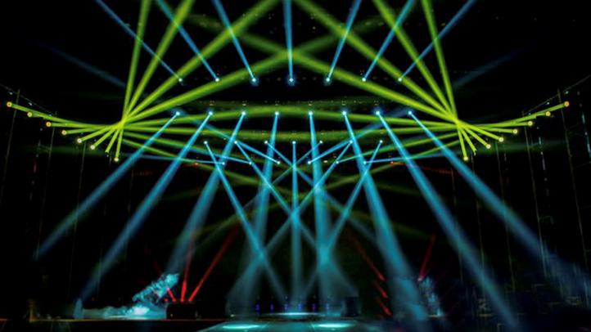
灯光秀
YAOENERGY
开场前打造震撼的灯光秀，灯光秀结束衔接倒计时，瞬间燃起大家的热情，营造热烈的现场氛围。

Slide 25

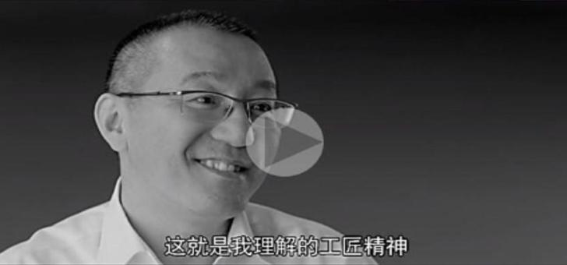

YUN·征程《十年征程》纪录片
YAOENERGY
全场暗灯，恢弘的音乐声中，大屏幕播放着安诺科斯10年的发展历史，以及领导人，10年老员工等人的访谈讲话，开启安诺科斯的新篇章。

Slide 26
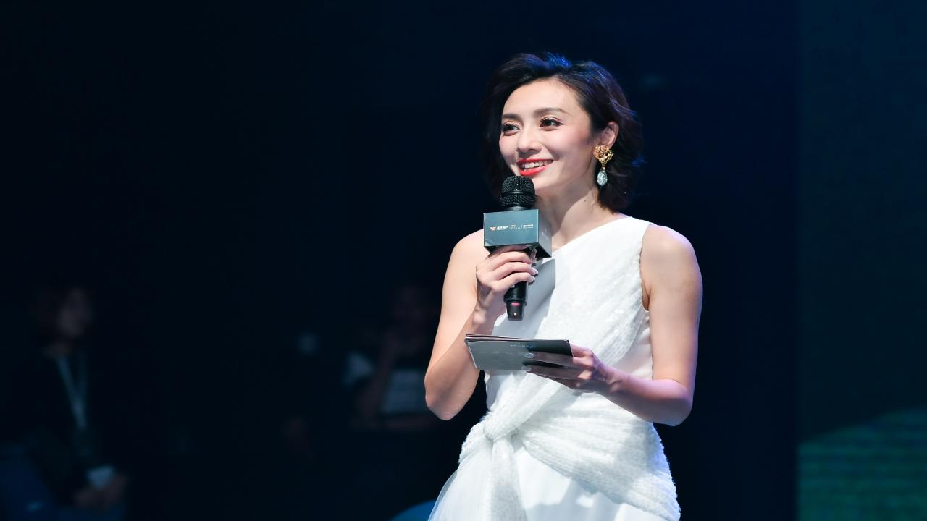
YUN·征程 主持人上场
YAOENERGY
开场环节结束后
主持人伴随着音乐声登场
向全场的来宾致欢迎词
介绍本次活动及到场领导、嘉宾
随后邀请主办方致辞

Slide 27
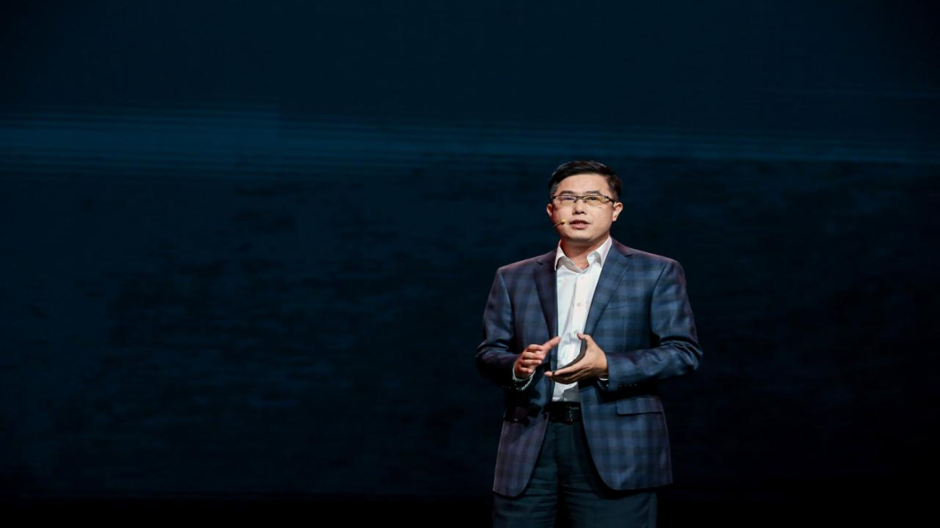
YUN·美好 领导致辞
YAOENERGY
领导逐一上台致辞发言
讲述对未来的展望与规划
并致祝酒词，正式开启晚宴

Slide 28
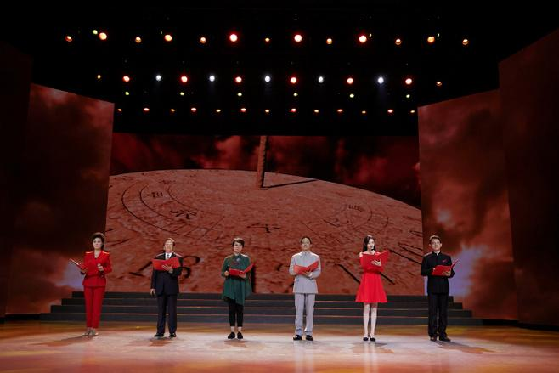
YUN·美好 领导诗朗诵
YAOENERGY
邀请合伙人进行朗诵，在铿锵有力的文字间，
表达企业的荣耀时刻，聚力向前的美好愿景，同
时引出接下来的颁奖环节。

Slide 29
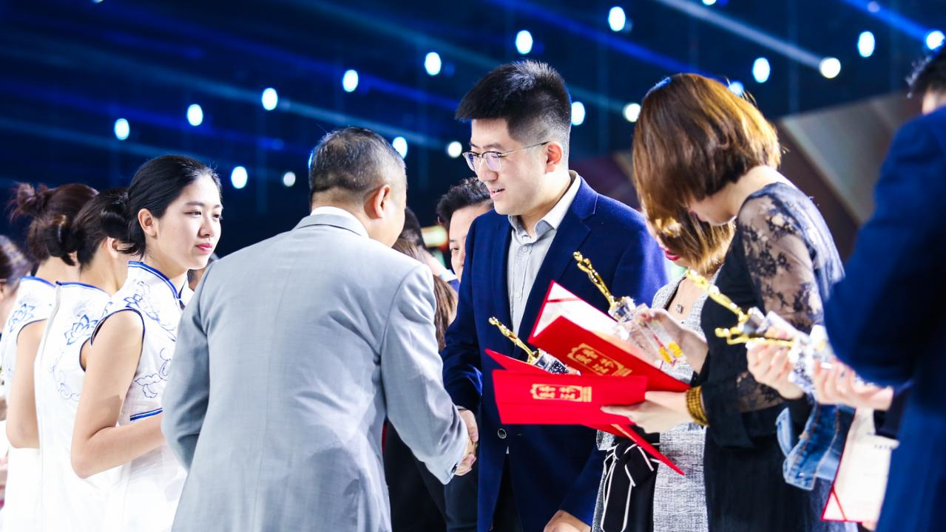
YUN·荣耀 荣誉颁奖
YAOENERGY
因为有员工的支持，才有安诺科斯如今的成就，感谢员工这些年来的努力拼搏与辛勤付出，有请领导上台为优秀员工颁奖。

Slide 30
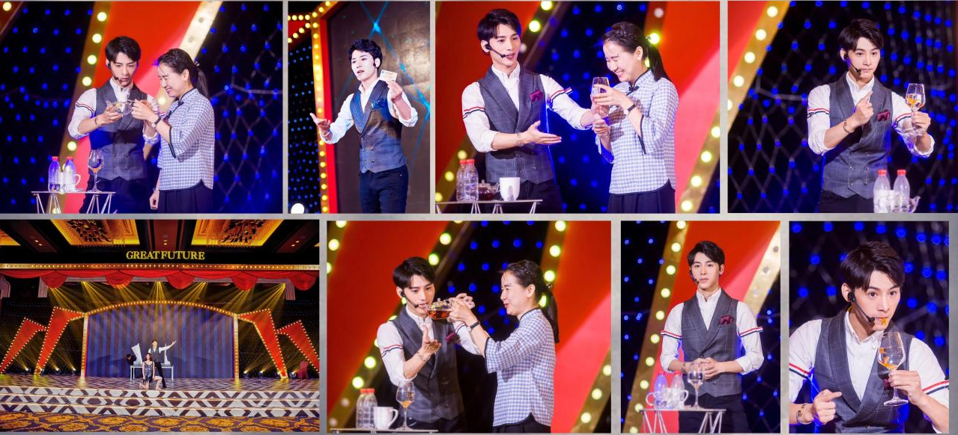
YUN·升腾 魔术表演
YAOENERGY

Slide 31
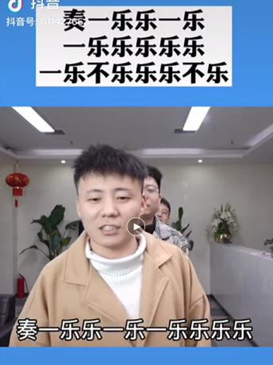
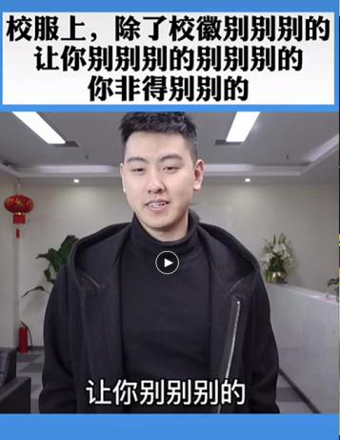
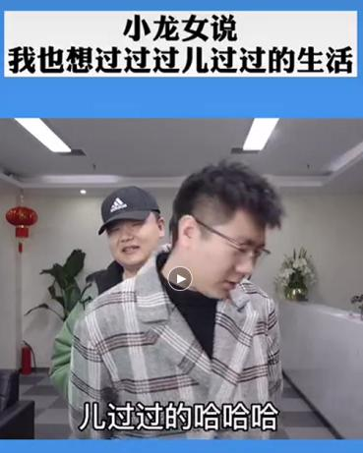
YUN·升腾 互动游戏
YAOENERGY
现场邀请嘉宾上台，排成队，然后由第一个人开始正确的读出大屏幕上显示的字，语句要通顺，多音字要读准确才可以过关，不然直接淘汰 ~

Slide 32
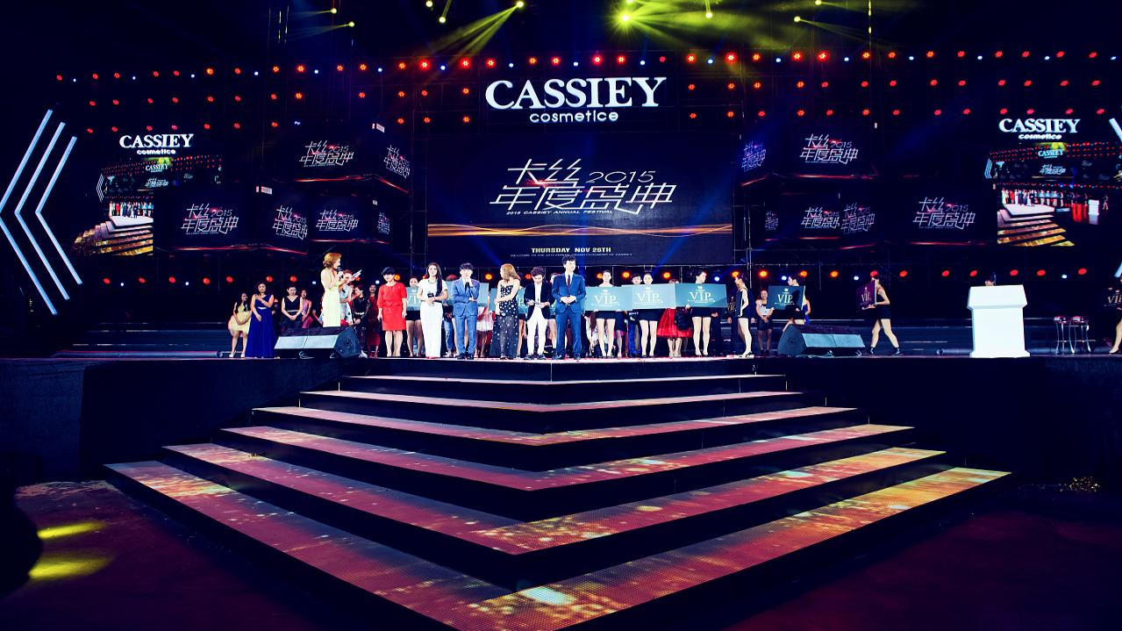
YUN·升腾 抽奖环节
YAOENERGY
设置不同奖项，如现金红包奖，国内五日游，轻奢品，电子产品等奖品，将晚宴氛围推上高潮！

Slide 33
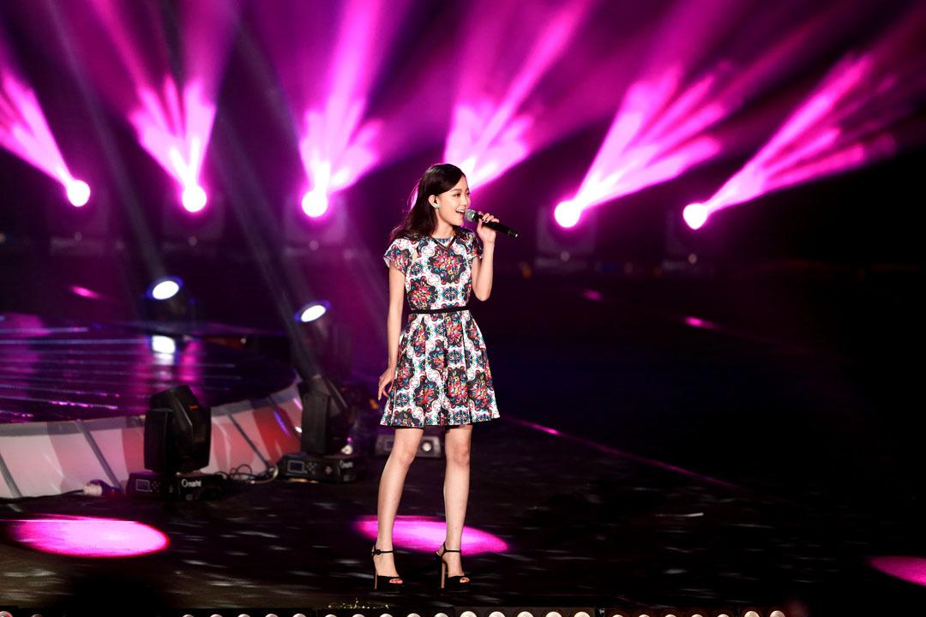
YUN·升腾 员工演唱
YAOENERGY
每个公司都少不了麦霸，员工踊跃报名上台演唱，拉近距离，让大家更有参与感。

Slide 34
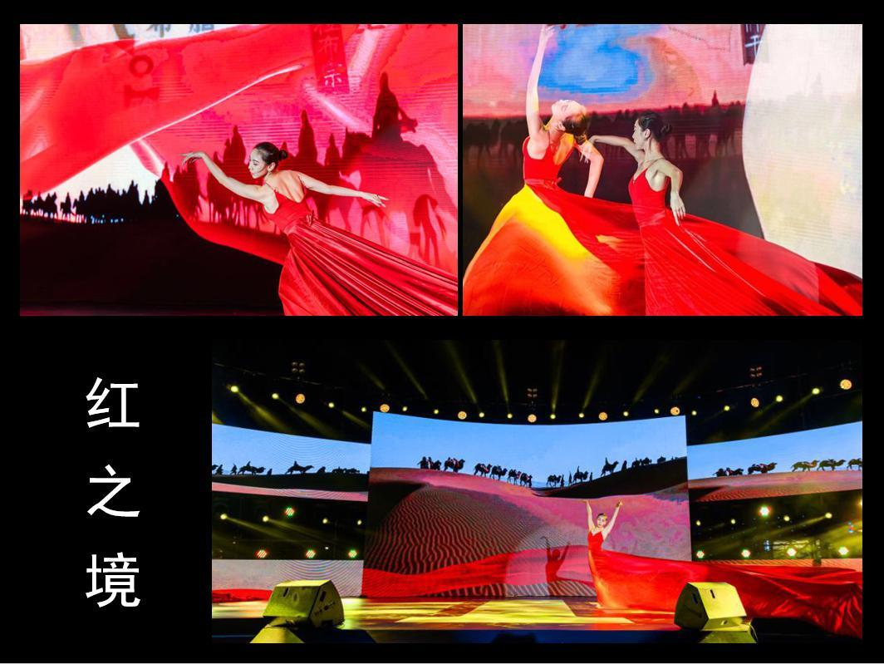
YUN·升腾 舞蹈《红之境》
YAOENERGY
表演环节中穿插专业舞蹈演员节目，具有观赏性，舞蹈《红之境》寓意安诺科斯正当红。

Slide 35
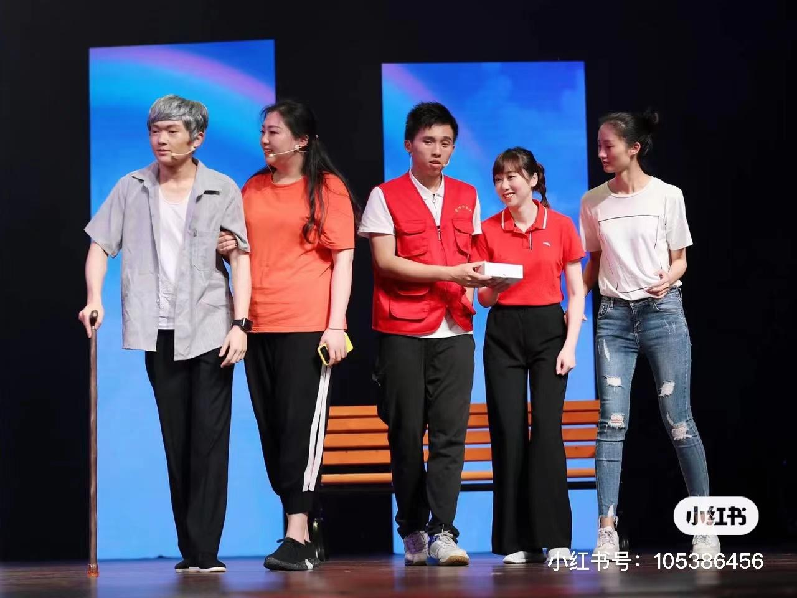
YUN·升腾 员工小品表演
YAOENERGY
年会缺少了小品就好像菜品缺少了调味料，员工可根据日常生活与公司发生的趣事进行头脑风暴，融入自己的心声，共同创作一个小品节目，将惊喜与欢笑献给大家，体验做小品演员的乐趣。

Slide 36
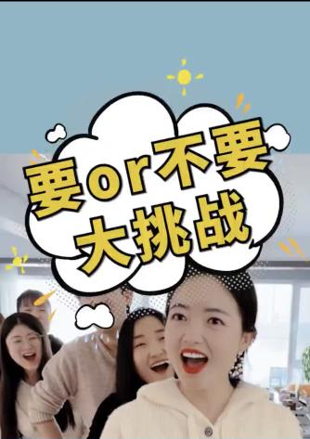
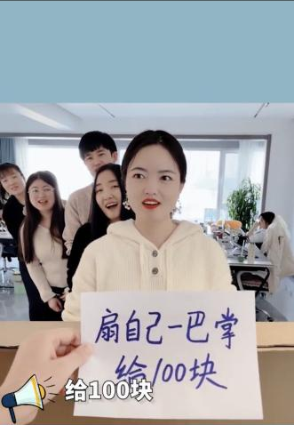
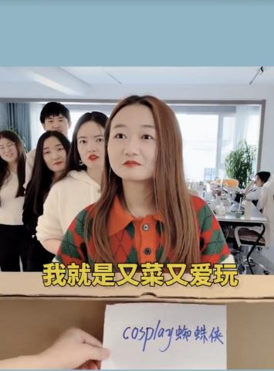
YUN·升腾 互动游戏《要不要》
YAOENERGY
现场邀请嘉宾上台，背对大屏，大屏上播放对应游戏词语，由嘉宾选择要还是不要，惩罚或奖励当场兑现。

Slide 37
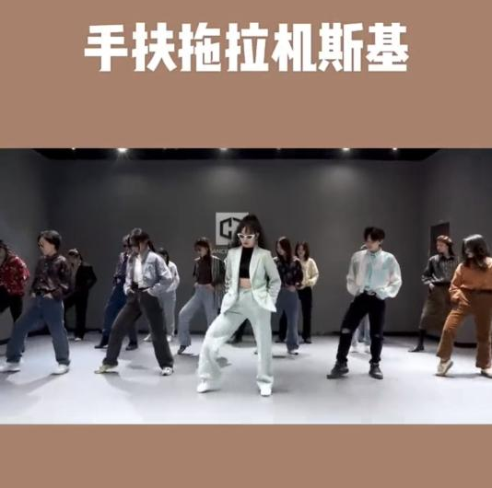
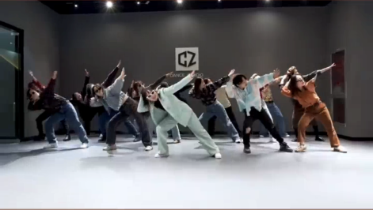
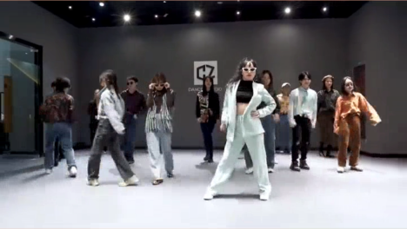
YUN·升腾 员工舞蹈表演
YAOENERGY
推荐舞蹈《手扶拖拉斯基》，音乐动感魔性，舞蹈简单易学又逗趣，是年会舞蹈的不二之选。

Slide 38
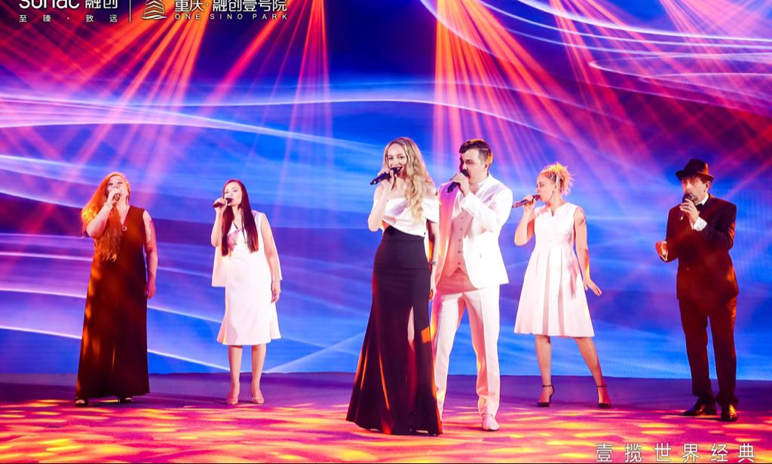
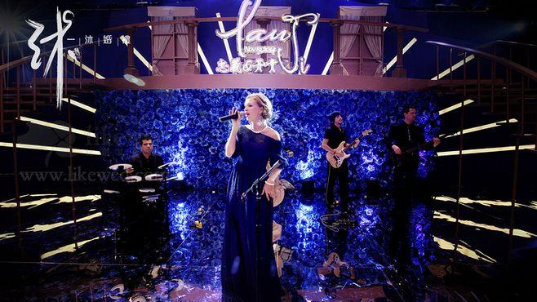
YUN·升华 乐队演唱
YAOENERGY
乐队串场演唱，曲风明快，节奏强烈，为本场晚宴持续带来美好的视听享受。

Slide 39

执行管理
Executive Management

Slide 40
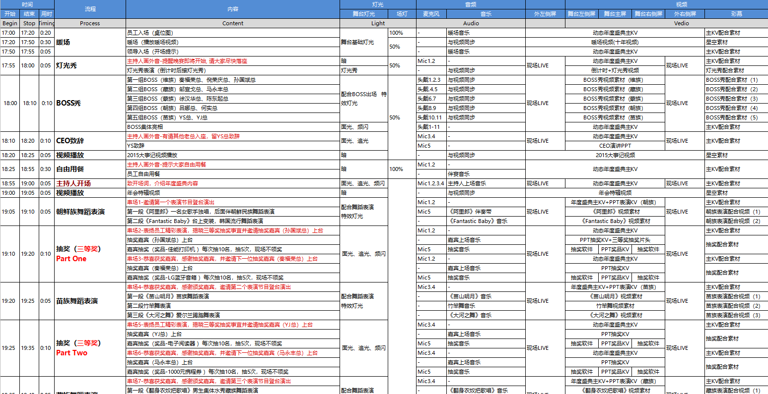
团队管理 - 执行管理
YAO-ENERGY
专人负责，有序分工
1. 总导演，总执行，演绎，物料负责等各项负责人
2. 专业执行单，有序安排所有落地事宜

Slide 41
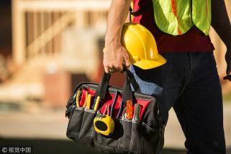
团队管理 - 执行管理
YAO-ENERGY
搭建进度管理
1、提前预估搭建工作量，如时间紧张提前增加施工人员数量；
2、制定搭建进场时间表，基础物料、木质、画面、AV等设备有计划入场；
3、提前勘测好入货通道，搭建负责人沟通好尺寸、用电、入场时间等具体问题。
搭建人员管理
1、正式搭建施工之前，对施工人员做统一培训，提醒注意事项；
2、施工人员统一佩戴施工证，否则不允许入场。

Slide 42
团队管理 - 项目团队成员
YAO-ENERGY
项目总控
执行总控
现场总导演
搭建组
物料组
人员组
接待组
后勤组
控台总控
舞台导演
硬体搭建
物料管理
主持演艺
签到接待
茶歇用餐
视频控制
活动彩排
AV搭建
道具管理
摄影摄像
领导接待
交通住宿
音频控制
剧务道具
安保
媒体接待
灯光控制
人员候场

Slide 43
团队管理 - 岗位分工
YAO-ENERGY
名称 | 现场工作管理
主控台管理 | 1、按照要求参加现场彩排，非常清楚全场流程及各环节画面、音效、灯光的要求； 2、活动期间，负责整体管控控台区域工作，使画面、音效、灯光完美匹配和切换。
视频控制 | 1、按照要求参加现场彩排，清楚全场流程及各环节画面要求； 2、活动期间，负责全场视频画面的切换，使画面与流程完美匹配和切换。
音响控制 | 1、按照要求参加现场彩排，清楚全场流程、各环节音效要求及舞台话筒的摆放调试； 2、活动期间，负责全场音效的切换和话筒的管理，使音效与流程完美匹配和切换。
灯光控制 | 1、按照要求参加现场彩排，清楚全场流程及各环节灯光要求； 2、活动期间，负责全场灯管的组合变化，使灯光与流程完美匹配和切换。
现场总控 | 1、确保从最开始了解和清楚活动各方面的需求和要求； 2、带领搭建团队提前到场完成场地搭建，点检问题项，确保搭建无误； 3、活动期间负责对接主办方、场地方、活动方等各方要求，整体把控全场工作，及时发现问题解决问题等。

Slide 44
团队管理 - 岗位分工
YAO-ENERGY
名称 | 现场工作管理
搭建管理 | 1、所有搭建项目的监督搭建，确保在指定时间节点之前完成所有项目和检查； 2、现场随时关注搭建项目的情况，及时解决突发问题。
道具管理 | 1、活动前期，清楚掌握现场所需物料清单，并对物料进行打包管理； 2、活动期间，负责签到道具、仪式道具、论坛沙发、嘉宾桌卡、同声传译器等一系列道具的管理、摆放、搬运等； 3、后动结束后，负责道具的回收和运输。
后勤管理 | 1、员工、嘉宾接送车辆管理，确保指定时间到达指定位置和所有人准时上下车； 2、茶歇用餐的对接管理，按时摆放到位，及时补充。
安保管理 | 1、配合安保部门做好安保力量的分配和指引； 2、现场根据情况调动安保力量，预防突发问题发生。
机动人员 | 1、辅助道具人员完成所有道具的摆放和回收； 2、在现场随时待命，各岗位如有问题需要人员补充，机动人员第一时间进行补充。

Slide 45
团队管理 - 岗位分工
YAO-ENERGY
名称 | 现场工作管理
主持人 | 1、提前一周，开始熟悉会议主持串词； 2、按照要求参加现场彩排，对全场活动进行串场彩排，及时纠正问题； 3、会议开始前，进行画外音提示会议即将开始； 4、做开场致辞，介绍到场来宾及活动情况； 5、做好全场串词工作，积极调动全场气氛； 6、按要求着装，标准语言主持。
礼仪 | 1、按照要求参加现场彩排，清楚自身站位和工作任务； 2、活动开始前，引领来宾到达签到区进行签到，并向来宾发放嘉宾证； 3、引领来宾入场，活动开始后在舞台两侧站位，引领相关领导上台致辞； 4、在仪式等环节，负责部分道具的上下场，保证环节顺利进行； 5、活动结束后，引领来宾按照路线离场； 6、按要求着装，统一站姿，微笑接待，坚守岗位。
摄影师 摄像师 | 1、按照要求参加现场彩排，清楚拍摄位置和重点环节拍摄要求； 2、活动开始前拍摄空场及来宾签到入场画面； 3、活动开始后拍摄领导画面及各环节的不同角度照片； 4、活动结束后按照要求提供所有照片； 5、要求统一着装，高质量完成拍摄工作。

Slide 46
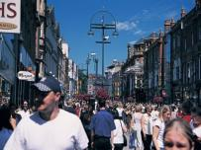
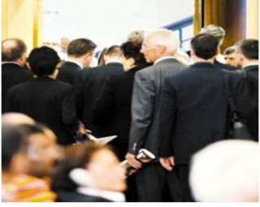
应急预案 - 拥挤踩踏疏散
YAO-ENERGY
在来宾区周围及主要通道处安排工作人员及保安，有序入场和退场，出现紧急情况，立即组织人员疏散。
如场内发生混乱时由场内的工作人员及礼仪迅速引领领导到VIP休息室，确保在场领导的安全
主持人利用现场广播对场内的人员进行引导和疏散
出现紧急情况，造成人员伤病，则立即组织车辆和人员送往医院。
ARRANGED AROUND THE GUEST AREA AND THE MAIN CHANNEL OF THE STAFF AND THE SECURITY AND ORDERLY ENTRY AND EXIT, EMERGENCY, IMMEDIATELY ORGANIZED THE EVACUATION.
AS QUICKLY LEAD LEADING TO THE VIP LOUNGE AT THE VENUE CONFUSION BY THE FIELD STAFF AND ETIQUETTE, TO ENSURE THE PRESENCE OF LEADERS OF SECURITY
MODERATOR USE THE LIVE BROADCAST OF THE FIELD PERSONNEL GUIDANCE AND EVACUATION
IN AN EMERGENCY, CAUSING INJURIES, IMMEDIATELY ORGANIZED A VEHICLE AND TAKEN TO THE HOSPITAL STAFF.

Slide 47
应急预案 - 突发停电/临时改期
YAO-ENERGY
SUDDEN POWER HANDLING EMERGENCY PLAN
突发停电处理应急预案
安排备用电源发电设备
突发停电时，专人启用备用电源设备，保证现场供电及照明，保证活动的顺利完成。
ARRANGE STANDBY POWER GENERATION EQUIPMENT
WHEN SUDDEN POWER FAILURE, THE PERSON TO ENABLE BACKUP POWER EQUIPMENT TO ENSURE THAT ON-SITE POWER SUPPLY AND LIGHTING, TO ENSURE THE SUCCESSFUL COMPLETION OF THE ACTIVITY.
活动临时改期，则由活动主办方协调确定活动的最终日期。
需通过专人或电话，及时通知特邀领导及贵宾，并说明改期原因和活动的最终日期。
其他邀请嘉宾可通过手机短信的形式告知。
ACTIVITIES TEMPORARY RESCHEDULED, ORGANIZERS COORDINATED THE ACTIVITIES OF THE FINAL DATE DETERMINED BY THE ACTIVITY.
REQUIRED BY THE PERSON OR BY TELEPHONE, NOTIFY THE INVITED LEADERS AND DIGNITARIES, AND EXPLAIN THE CAUSES AND ACTIVITIES EVENTUALLY RESCHEDULED DATE.
OTHER INVITED GUESTS CAN TELL BY THE FORM OF SMS.
TEMPORARY EVENTS
RESCHEDULED TREATMENT PLAN
临时活动改期处理预案

Slide 48
应急预案 - 恶劣天气
YAO-ENERGY
为了确实做好恶劣天气预防及应急预案工作措施，保障活动的顺利进行，结合活动中的实际情况，
我司特制定天气应急预案如下：
成立天气应急预案工作小组：
突发情况的处置：
提前5天对天气预报进行跟踪，并以工作联系函的形式通报贵司。
如在预知活动当天有暴雨等恶劣天气的情况下，我司立即通报贵司，并协商是否更改活动举办时间，以保证活动效果。
如不做时间修改，将提供雨棚搭建措施，雨棚高度不低于6米。
如在活动当天遇大风、大雨等恶劣天气，将根据天气情况采取一定的应急措施，如提示客户、业主备雨伞、雨披等。
相关要求：
副组长要及时把握天气情况，如有恶劣天气预知，应第一时间反馈活动项目经理。
执行团队相关成员注意及时对活动现场积水道路、湿滑路面的防滑处理措施。
相关各区域环节负责人在湿滑区域放置友情提示牌。
IN ORDER TO REALLY DO THE BAD WEATHER PREVENTION AND EMERGENCY MEASURES, SMOOTH SAFEGUARDS ACTIVITIES, COMBINED WITH THE ACTIVITIES OF THE ACTUAL SITUATION,
OUR WEATHER EMERGENCY PLAN FORMULATED AS FOLLOWS:
WEATHER EMERGENCY PLAN SET UP WORKING GROUPS:
CONTINGENCIES DISPOSAL:
FIVE DAYS IN ADVANCE OF THE WEATHER FORECAST TRACK, AND IN THE FORM OF WORKING RELATIONSHIP BRIEFING LETTER TO YOUR COMPANY.
AS FORESEEN THE DAY UNDER HEAVY RAIN AND OTHER ADVERSE WEATHER CONDITIONS, THE DIVISION I IMMEDIATELY INFORMED OF YOUR COMPANY AND NEGOTIATE WHETHER TO CHANGE THE ACTIVITIES ORGANIZED BY TIME, IN ORDER TO ENSURE ACTIVITY RESULTS.
NOT TO MODIFY AS TIME, WE WILL PROVIDE MEASURES TO BUILD CANOPY, CANOPY HEIGHT OF NOT LESS THAN SIX METERS.
AS THE DAY OF THE EVENT IN CASE OF STRONG WINDS, HEAVY RAIN AND OTHER INCLEMENT WEATHER, IT WILL TAKE SOME EMERGENCY MEASURES BASED ON WEATHER CONDITIONS, SUCH AS PROMPT CUSTOMERS, OWNERS AN UMBRELLA, PONCHO AND SO ON.
REQUIREMENTS:
TO GRASP THE DEPUTY HEAD OF THE WEATHER, IF INCLEMENT WEATHER TO PREDICT, SHOULD BE THE FIRST TIME FEEDBACK ACTIVITIES OF THE PROJECT MANAGER.
TEAM MEMBERS PAY ATTENTION TO TIMELY EXECUTION OF WATER-RELATED ROAD SKID SLIPPERY ROAD ACTION ON THE EVENT.
THE RELEVANT PERSON IN CHARGE OF THE REGIONAL ASPECTS OF LICENSING IN PLACE TIPS SLIPPERY AREAS.

Slide 49
应急预案 - 医疗救护/人员培训
YAO-ENERGY
医疗预案：
现场设置紧急医疗箱，准备常规药品，如防暑降温药、风油精、创可贴等
设定一键拨号，活动前了解距离现场最近的120急救中心，救护车响应时间
活动前相关培训：
工作人员培训
为了保证活动成功举办，本公司负责活动的相关培训。
有关工作人员的培训内容涉及：活动内容、活动流程、现场配合
其他人员培训
其他人员的培训内容包括：礼仪小姐、服务生、保安、摄影摄像师等培训。
MEDICAL PLANS:
SETTING THE SCENE EMERGENCY MEDICAL KIT, PREPARING CONVENTIONAL DRUGS, SUCH AS SUNSTROKE MEDICINE, ESSENTIAL BALM, BAND-AID, ETC.
SETTING ONE-TOUCH DIALING, FROM THE SITE BEFORE THE EVENT TO UNDERSTAND THE NEAREST 120 EMERGENCY CENTER, AMBULANCE RESPONSE TIME
TRAINING BEFORE THE EVENT:
STAFF TRAINING
IN ORDER TO ENSURE THE SUCCESS OF EVENTS, THE COMPANY RESPONSIBLE FOR TRAINING ACTIVITIES.
TRAINING RELEVANT STAFF RELATED TO: ACTIVITIES, ACTIVITY FLOW, LIVE WITH
OTHER TRAINING
TRAINING OTHER PERSONNEL INCLUDE: HOSTESSES, WAITERS, SECURITY, CAMERAMAN TRAINING.
OTHER
其他

Slide 50
谢谢观看
谢谢观看
ANEWCOS

